Slide 1

UNIVERSIDAD NACIONAL
MAYOR DE SAN MARCOS
Decana de América
FACULTAD DE INGENIERÍA DE
SISTEMAS E INFORMATICA
REDES Y TRANSMISION DE DATOS
Mg. JUAN CARLOS GONZALES SUAREZ
2016-I

Slide 2
Nivel de Aplicación
Objetivos:
Veremos los aspectos conceptuales y de implementación de los protocolos de aplicación
Modelo de servicio de la capa transporte
Paradigma cliente-servidor
Paradigma peer-to-peer (par-a-par o entre pares)
Aprendizaje de protocolos examinando protocolos de aplicación populares
HTTP
FTP
SMTP / POP3 / IMAP
DNS
Programación de aplicaciones de red
API de sockets

Slide 3
Aplicaciones en la Red
E-mail
Web
Mensajería instantánea
Login remoto
Compartición de archivos P2P
Juegos de red multi-usuarios
Reproducción de clips de video almacenados
Telefonía Internet (VoIP)
Conferencias de video en tiempo real
Computación paralela masiva.

Slide 4
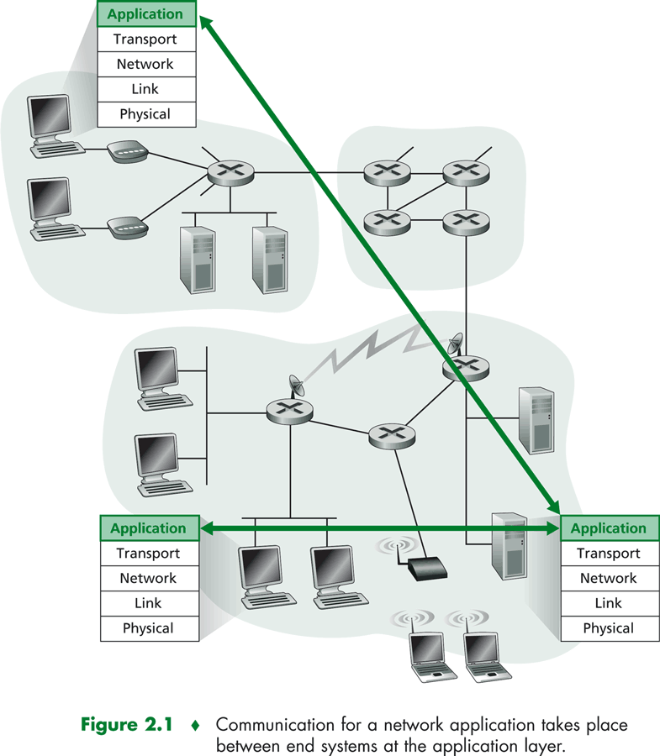
Realizar aplicaciones de red
Aplicaciones de la red
Corren en diferentes sistemas y se comunican por la red.
Ej. Web: Programa del servidor Web, se comunica con el programa del navegador
No se refiere a software escrito para los dispositivos en la red interna
Dispositivos internos de la red (routers, switches) no funcionan en la capa aplicación
Este diseño permite desarrollos rápidos
network
data link
physical

Slide 5
Arquitecturas de Aplicación
Cliente-servidor
Peer-to-peer (P2P)
Híbridos de cliente-servidor y P2P

Slide 6
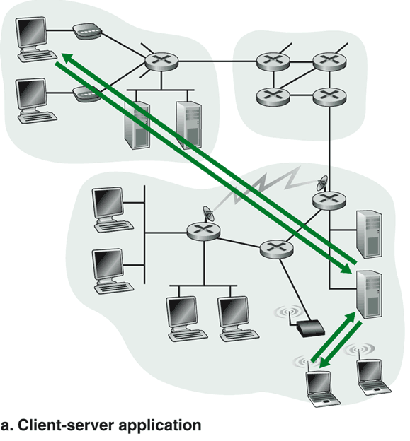
Cliente-Servidor : Arquitectura
Servidor:
Computador siempre on
Dirección IP permanente
Granja de servidores por escalamiento
Cliente:
Se comunica con servidor
Puede conectarse intermitentemente
Puede tener direcciones IP dinámicas (no estática)
No se comunican directamente entre sí (dos clientes puros)
Escalabilidad: es la habilidad de extender la operación (más clientes) sin perder calidad. Ej. Radio

Slide 7
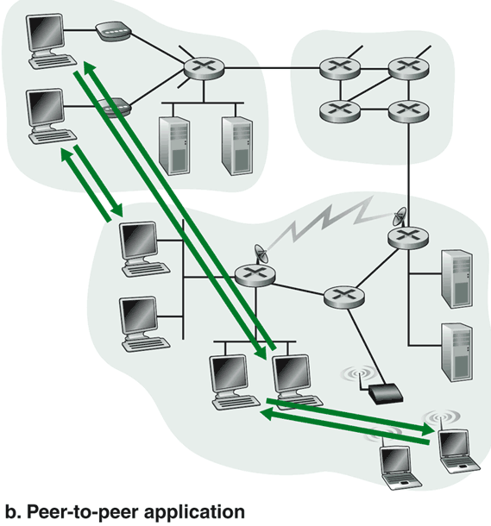
Arquitectura P2P
No hay servidor siempre on
Sistemas terminales arbitrarios se comunican directamente
Pares se conectan intermitentemente y cambian sus direcciones IP
Ejemplo: Gnutella
Nota:
Es altamente escalable,
pero difícil de administrar

Slide 8
Combinacion cliente-servidor y P2P
Napster
Transferencia de archivos P2P
Búsqueda de archivos centralizada:
Pares registran contenidos en servidor central
Pares consultan algún servidor central para localizar el contenido
Mensajería Instantánea
Diálogo es entre los usuarios es P2P (no pasa por servidor)
Detección/localización de presencia es centralizada:
Usuario registra su dirección IP en un servidor central cuando ingresa al sistema
Usuarios contactan servidor central para encontrar las direcciones IP de sus amigos.

Slide 9
Comunicación entre procesos
Proceso: es un programa corriendo en un computador.
Dentro de la máquina dos procesos se comunican usando comunicación entre procesos (definida por Sistema Operativo).
Procesos en diferentes hosts se comunican vía intercambio de mensajes
Definiciones
Proceso Cliente: proceso que inicia la comunicación
Proceso servidor: proceso que espera ser contactado
Nota: En aplicaciones con arquitectura P2P un mismo proceso actúa como cliente y servidor

Slide 10
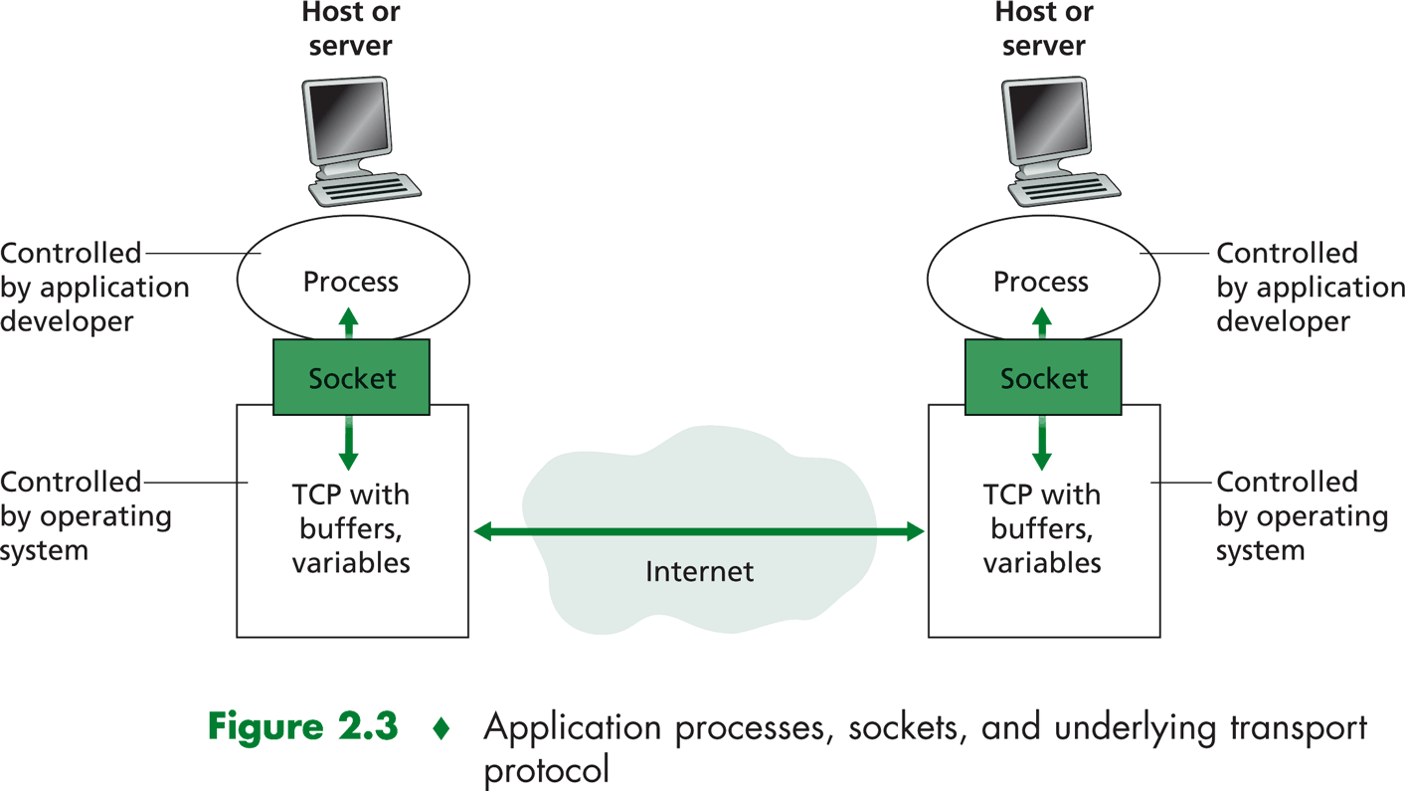
Similar a (Python):
f = open('workfile', 'w')
Sockets
Un proceso envía/recibe mensajes a/desde su socket
socket es un punto de comunicación entre dos partes (análogo a una puerta)
Proceso transmisor envía mensajes por un socket
Proceso transmisor confía en la infraestructura de transporte al otro lado de la puerta, la cual lleva los mensajes al socket en el proceso receptor
API: Interfaz de Programación de Aplicaciones Los lenguajes ofrecen mecanismos para comunicarse con el sistema operativo y la capa de transporte.

Slide 11
Direccionamiento de procesos
Para que un proceso reciba un mensaje, éste debe tener una forma para identificarlo (diferenciarlo)
Un terminal/host tiene al menos una dirección IP única de 32 bits.
Q: ¿Es suficiente la dirección IP para identificar un proceso en un host?
Respuesta: No, muchos procesos pueden estar corriendo en el mismo host (= computador).
El identificador de proceso incluye la dirección IP y un número de puerto (port) asociado con el proceso en el host.
Ejemplo de número de puerto (port number):
Servidor HTTP(web): 80
Servidor de Mail: 25

Slide 12
Observando conexiones
En Linux (Network Statistic):
netstat -t para ver conexiones TCP
netstat -u para ver conexiones UDP
Hasta aquí sabemos:
Relación entre aplicación y proceso
Necesidad de los puertos
Mecanismo de software usado para pedir servicios a capa transporte

Slide 13
Definiciones en Capa de Aplicacion
Tipos de mensajes intercambiados, e.g., mensajes de requerimiento y respuesta
Sintaxis de los mensajes: los campos en los mensajes & cómo éstos son delimitados.
Semántica de los campos, i.e, significado de la información en los campos
Reglas para cuándo y cómo los procesos envían y responden a mensajes
Protocolos de dominio público:
Definidos en RFCs
Permite inter-operatividad
Ej: HTTP (WEB), SMTP (email)
Protocolos propietarios:
Ej: KaZaA,
Skype

Slide 14
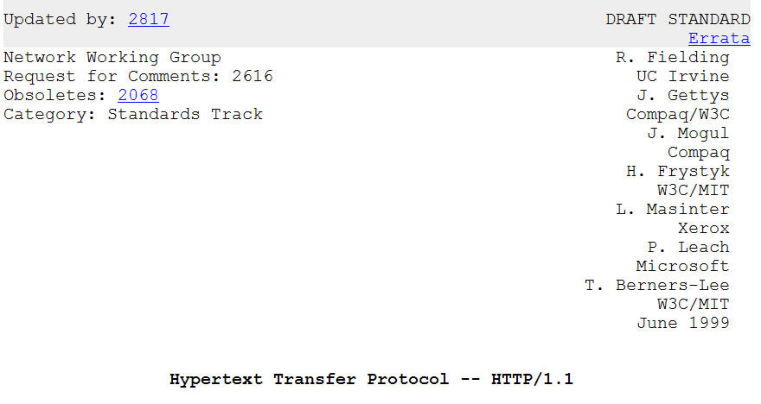
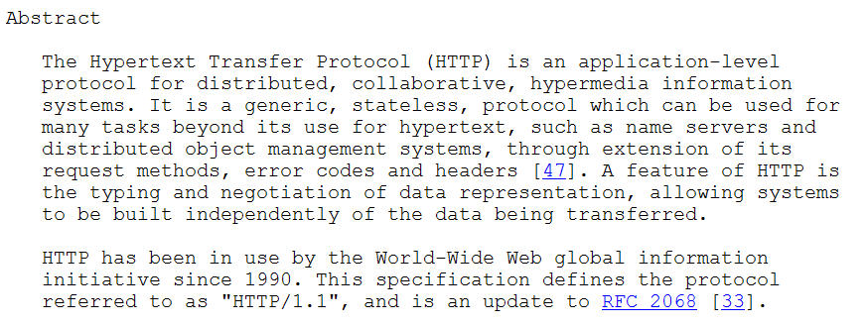
RFCs: Petición de Comentarios (Request For Comments)
Notas sobre Internet que comenzaron a publicarse en 1969.
Los protocolos de la suite de TCP/IP generalmente se define como RFC
Son mantenidos por la IETF (Internet Engineering Task Force)

Slide 15
¿Qué servicios de la capa transporte necesita una aplicación?
Confiabilidad en la entrega (Sin pérdida de datos)
Algunas aplicaciones (e.g., transferencia de archivos, telnet) requieren transferencia 100% confiable
otras (e.g., audio) pueden tolerar pérdida
Retardo
algunas Aplicaciones (e.g., Telefonía en internet, juegos interactivos) requieren bajo retardo para ser “efectivas”
Tasa de datos (“Bandwidth”)
algunas aplicaciones (e.g., multimedia) requieren cantidad mínima de ancho de banda para ser “efectivas”
otras (“aplicaciones elásticas”) hacen uso del bandwidth que obtengan

Slide 16
Requerimientos de servicios de transporte de aplicaciones comunes
Tolera
Pérdidas?
no
no
no
sí
sí
sí
no
Aplicación
file transfer
e-mail
Web documents
real-time audio/video
stored audio/video
interactive games
instant messaging
Bandwidth
elastic
elastic
elastic
audio: 5kbps-1Mbps
video:10kbps-5Mbps
Igual al de arriba
few kbps up
elastic
Sensible a Tiempo?
no
no
no
yes, 100’s msec
yes, few secs
yes, 100’s msec
yes and no

Slide 17
Servicios de los protocolos de transporte en Internet
Servicio TCP (Transmission Control Protocol):
Es Orientado a la conexión establecer conexión (setup) requerido entre procesos cliente y servidor antes de transferencia
Ofrece Transporte confiable entre proceso Transmisor (Tx) y Receptor (Rx)
Tiene Control de flujo: Tx no sobrecargará al Rx
Tiene Control de congestión: el Tx se frena cuando la red está sobrecargada
No provee: garantías de retardo ni ancho de banda mínimos
Servicio UDP (User Datagram Protocol):
Transferencia de datos no confiable entre proceso Tx y Rx.
No provee: establecimiento conexión, confiabilidad, control de flujo, control de congestión, garantías de retardo o ancho de banda
Q: ¿Por qué existe UDP?

Slide 18
Aplicaciones Internet: aplicación, protocolo de transporte
Protocolo de transporte que lo sustenta
TCP
TCP
TCP
TCP
TCP or UDP
typically UDP
Protocolo capa
aplicación
SMTP [RFC 2821]
Telnet [RFC 854]
HTTP [RFC 2616]
FTP [RFC 959]
proprietary
(e.g. RealNetworks)
proprietary
(e.g., Dialpad, skype)
Aplicación
e-mail
remote terminal access
Web
file transfer
streaming multimedia
Internet telephony

Slide 19
Protocolo HTTP

Slide 20
Protocolo Web - http
Una página Web está compuesta de objetos
En este contexto objetos pueden ser archivos HTML, imágenes (JPEG, GIF,...), Java applets, archivos de audio, archivos de vídeo,…
Páginas Web consisten generalmente de un archivo HTML base el cual incluye referencias a objetos.
Cada objeto es direccionable por un Universal Resource Locator (URL)
Ejemplo URL:
http://www.elo.utfsm.cl/imgmenu/header.jpg http://www.elo.utfsm.cl:80/imgmenu/header.jpg
Nombre de la máquina y puerto
Nombre de camino (path name)

Slide 21

HTTP Generalidades
HTTP: hypertext transfer protocol
Protocolo de la capa aplicación usado por la Web
Modelo cliente/servidor
cliente: browser primero requiere y luego recibe y “despliega” objetos Web
servidor: Servidor Web envía objetos en respuesta a requerimientos
HTTP 1.0: RFC 1945 (1996)
HTTP 1.1: RFC 2068 (1997)
HTTP 1.1 Mejorado RFC 2616 (1999)
HTTP request
PC running
Explorer
HTTP response
HTTP request
HTTP response
Server
running
Apache Web
server
Mac running
Navigator

Slide 22
HTTP generalidades
Usa TCP:
Cliente inicia conexión TCP (crea socket) al servidor, puerto 80 (puede ser otro!)
Servidor acepta conexión TCP del cliente
Mensajes HTTP (mensajes del protocolo de capa aplicación) son intercambiados entre browser (cliente HTTP) y servidor Web (servidor HTTP)
Se cierra la conexión TCP
HTTP no guarda “estado”
El servidor no mantiene información sobre los requerimientos del clientes
Protocolos que mantienen “estado” son complejos!
Historia pasada (estado) debe ser mantenida
Si servidor o cliente se cae, las vistas del estado pueden ser inconsistentes, y deben ser sincronizadas

Slide 23
Conexiones en HTTP
HTTP No-persistente
A lo más un objeto es enviado por una conexión TCP. Es como hacer una llamada por objeto.
HTTP/1.0 usa HTTP no-persistente
HTTP Persistente
Múltiples objetos pueden ser enviados por una única conexión TCP entre el cliente y servidor.
HTTP/1.1 usa conexiones persistentes en su modo por defecto
HTTP request
PC running
Navegador
HTTP response
Server
running
Apache Web
server
Request y response por la misma conexión

Slide 24
Protocolo HTTP no-persistente
(contiene texto, y
referencias a 10
imágenes jpeg )
Supongamos que el usuario ingresa URL www.someSchool.edu/someDepartment/home/index
1a. Cliente HTTP inicia una conexión TCP al servidor HTTP (proceso) en www.someSchool.edu en puerto 80
1b. Servidor HTTP en host www.someSchool.edu esperando por conexiones TCP en puerto 80 “acepta” conexión, notifica al cliente
2. Cliente HTTP envía mensaje de requerimiento (conteniendo el URL) por el socket de la conexión TCP. El mensaje indica que el cliente quiere el objeto someDepartment/home/index
3. El servidor HTTP recibe el mensaje de requerimiento, forma el mensaje de respuesta que contiene el objeto requerido y envía el mensaje por su socket.
tiempo

Slide 25
HTTP no-persistente (cont.)
4. Servidor HTTP cierra la conexión.
5. Cliente HTTP recibe el mensaje respuesta que contiene el archivo html y despliega el html. Analizando el archivo html file, encuentra 10 referencias a objetos jpeg
tiempo
6. Pasos 1-5 son repetidos para cada uno de los 10 objetos jpeg.

Slide 26
Modelo para tiempo de Respuesta
Definición de RTT(round-trip time): tiempo ocupado desde el envío un paquete pequeño desde el cliente al servidor y hasta su regreso.
Tiempo de respuesta:
Un RTT para iniciar la conexión
Un RTT por requerimiento HTTP y primeros bytes de la respuesta
Tiempo de transmisión del archivo
total = 2RTT + time transmisión
initiate TCP
connection
RTT
request
file
RTT
time to
transmit
file
file
received
time
time

Slide 27
Protocolo HTTP Persistente
Problemas de HTTP no-persistente:
requiere al menos 2 RTTs por objeto
el navegador abre conexiones paralelas generalmente para traer objetos referenciados. => OS debe trabajar y dedicar recursos para cada conexión TCP
Persistencia sin pipelining:
cliente envía nuevo requerimiento sólo cuando el previo ha sido recibido
un RTT por cada objeto referenciado
Persistencia con pipelining:
default en HTTP/1.1
cliente envía requerimientos tan pronto éste encuentra un objeto referenciado
tan poco como un RTT para todas las referencias
HTTP Persistente
servidor deja las conexiones abiertas después de enviar la respuesta
mensajes HTTP siguientes entre los mismos cliente/servidor son enviados por la conexión

Slide 28
HTTP No persistente: una pagina simple html con varios objetos incorporados
initiate TCP
connection
Request file
En todos estos diagramas suponemos que los objetos caben en un segmento (=paquete) TCP.
time to
transmit
file
File received
Initiate another
TCP connection
Estas conexiones podrían ser paralelas.
Request file
time to
transmit
file
File received
time
time

Slide 29
Protocolo HTTP persistente
initiate TCP
connection
initiate TCP
connection
Request file
Request file
time to
transmit
file
time to
transmit
file
File received
File received
Request file
Request file
time to
transmit
file
Request file
time to
transmit
file
File received
File received
Request file
File received
time to
transmit
file
time
time
File received
Con Pipeline
time
time
Sin Pipeline

Slide 30
Mensaje HTTP de requerimiento
Dos tipos de mensajes HTTP: requerimiento y respuesta
Mensaje de requerimiento HTTP:
ASCII (es decir, formato legible)
Línea de requerimiento (request line) (métodos GET, POST, HEAD, PUT, Delete)
GET /somedir/page.html HTTP/1.1
Host: www.someschool.edu
User-agent: Mozilla/4.0
Connection: close
Accept-language:fr
(carriage return, line feed extra)
Líneas de
encabezado
Carriage return,
line feed
Indica fin de mensaje

Slide 31
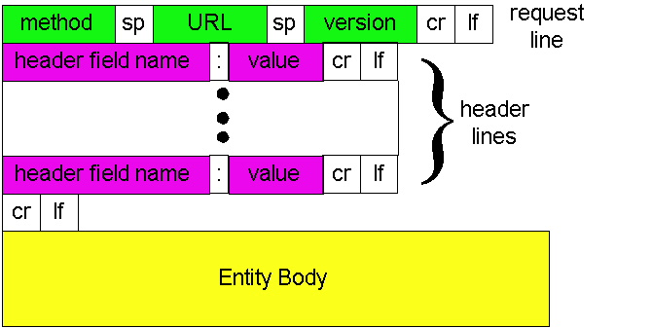
Mensaje HTTP de requerimiento: formato general

Slide 32
Subiendo datos de formulario
Vía Método Post:
Páginas Webs usualmente incluyen entradas de formularios
Los datos son subidos al servidor en el cuerpo del mensaje
Vía Método GET:
Entrada es subida en campos URL de la línea de requerimiento:
www.somesite.com/animalsearch?monkeys&banana

Slide 33
Tipos de Métodos
HTTP/1.0
GET
POST
HEAD
Pide al servidor que deje el objeto requerido afuera de la respuesta. Respuesta incluye sólo el encabezado.
HTTP/1.1
GET, POST, HEAD
PUT
Sube archivos en cuerpo del requerimiento en localización indicada por el campo URL
DELETE
Borra archivo especificado en el campo URL

Slide 34
Mensajes HTTP de respuesta
Línea de estatus
(código de estatus
del protocolo
Frase de estatus)
HTTP/1.1 200 OK
Connection close
Date: Thu, 06 Aug 1998 12:00:15 GMT
Server: Apache/1.3.0 (Unix)
Last-Modified: Mon, 22 Jun 1998 …...
Content-Length: 6821
Content-Type: text/html
data data data data data ...
Líneas de
encabezado
data, e.g.,
archivo
HTML solicitado

Slide 35
Códigos HTTP de respuesta
En primera línea de respuesta del servidor-> cliente.
Algunos códigos de muestra:
200 OK
request exitoso, objeto requerido es incluido luego en mensaje
301 Moved Permanently
Se movió el objeto requerido, nueva ubicación es especificada luego en el mensaje (Location:)
400 Bad Request
Requerimiento no entendido por el servidor
404 Not Found
Documento no encontrado en servidor
505 HTTP Version Not Supported

Slide 36
Probando HTTP (lado cliente)
1. Telnet a tu servidor favorito:
Telnet abre una conexión TCP
al puerto 80 (puerto servidor HTTP por
omisión) en mateo.elo.utfsm.cl.
Cualquier cosa ingresada es enviada
a puerto 80 de mateo
telnet profesores.elo.utfsm.cl 80
2. Escribir un requerimiento GET HTTP:
GET /~agv/elo322/HTTP/prueba.html HTTP/1.1
Host: profesores.elo.utfsm.cl
NOTA: Campo Host es obligatorio
en encabezado, requerido por proxy.
Tipeando esto (doble carriage
return), enviamos un GET request mínimo (pero completo) al servido HTTP
3. Observar el mensaje de respuesta enviado por el servidor HTTP!
Hacer algo similar con navegador y wireshark

Slide 37
Cómo conocer estado usuario-servidor: cookies
Muchos sitios Web importantes usan cookies
Las cookies fueron implementadas para permitir personalizar la información Web.
Cookies es información generada por un Web server y almacenada en el computador del usuario para acceso futuro.
Las cookies son trasportadas entre el computador del usuario y el servidor.
Por ejemplo, cookies son usadas para almacenar ítems en un carro de compra mientras recorres un mall virtual.

Slide 38
Estado usuario-servidor: cookies
Cuatro Componentes:
1) Línea encabezado cookie en el mensaje respuesta HTTP
2) Línea de encabezado cookie en requerimiento HTTP
3) Archivo cookie es almacenado en la máquina del usuario y administrada por su navegador.
4) Base de datos en sitio Web
Ejemplo:
Susan accede Internet siempre desde el mismo PC
Ella visita un sitio e-commerce específico por primera vez.
Cuando el requerimiento HTTP inicial llega al sitio, éste crea un ID único y crea una entrada en la base de datos para ese ID.
En mensaje respuesta va información del sitio e ID (cookie)
El navegador de Susan almacena la cookie en disco.
En nuevo acceso al sitio, el navegador incluye ID.

Slide 39
Cookies: conservando el “estado”
cliente
servidor
Cookie file
Ebay: 8734
Requerimiento http
Servidor crea ID 1678 para usuario
amazon
Entrada en base de datos
Respuesta http +
Set-cookie: 1678
Cookie file
Ebay: 8734
Amazon: 1678
requerimiento http
cookie: 1678
Acción específica de la cookie
acceso
respuesta http usual
Una semana más:
acceso
Cookie file
Ebay: 8734
Amazon: 1678
requerimiento http
cookie: 1678
Acción específica de la cookie
respuesta http usual

Slide 40
Cookies
Cookies y privacidad:
Cookies permiten que el sitio aprenda mucho sobre uno.
Podríamos proveer nombre y correo al sitio.
Motores de búsqueda usan redirecciones y cookies para aprender aún más
Compañías de avisos obtienen información de los sitios WEB
Qué pueden transportar las cookies:
Autorización
Shopping carts
Sugerencias
Estado de la sesión del usuario (Web e-mail)

Slide 41
Web caches (también servidores proxy)
Objetivo: satisfacer el requerimiento del cliente sin involucrar al servidor destino.
Usuario configura el browser: Acceso Web vía cache
Browser envía todos los requerimientos HTTP al cache
Si objeto está en cache: cache retorna objeto
Si no, cache requiere los objetos desde el servidor Web, los almacena y retorna el objeto al cliente.
Servidor WEB
Servidor Proxy
HTTP request
HTTP request
cliente
HTTP response
HTTP response
HTTP request
HTTP response
cliente
Servidor Web

Slide 42
Caches v/s proxy
La idea del cache es almacenar “localmente” datos ya solicitados y así poder acceder a los mismos datos más rápidamente en el futuro.
Un problema que debe atender el cache es la obsolescencia que puede tener los datos locales.
El cache puede usar tiempos de expiración, o consultar a la fuente por vigencia del dato local.
Un proxy es un servicio que consiste en realizar una solicitud a pedido de otro.
¿Les ha pasado que para algunas cosas ustedes desean enviar a otro a hacer el trabajo por ustedes?
Por ejemplo podemos usar proxy para acceder a servicios externos de una intranet, para que desde fuera no se sepa qué computadores hay dentro. El origen es siempre el mismo.

Slide 43
Más sobre Web caching
Cache actúa como clientes y servidores
Típicamente el cache es instalado por ISP (universidad, compañía, ISP residencial)
Por qué Web caching?
Reduce tiempo de respuesta a las peticiones del cliente.
Reduce tráfico en el enlace de acceso al ISP.
Internet densa con caches permite a proveedores de contenido “chicos” (no $$) entregar contenido en forma efectiva.

Slide 44
Ejemplo de Cache
Suposiciones
Tamaño promedio de objetos = 100.000 bits
Tasa de requerimientos promedio desde browsers de la institución al servidor WEB = 15/sec
Retardo desde el router institucional a cualquier servidor web y su retorno = 2 sec
Consecuencias
utilización de la LAN = 15%
utilización del enlace de acceso = 100%
Retardo total = retardo Internet + retardo de acceso + retardo LAN
= 2 sec + segundos + milisegundos
Servidores web
Internet pública
1.5 Mbps
Enlace se acceso
Red institucional
10 Mbps LAN
Sin Cache institucional

Slide 45
Ejemplo de Cache
Servidores web
Posible solución
Aumentar ancho de banda del enlace a, por ejemplo, 10 Mbps
Consecuencias
Utilización de la LAN = 15%
Utilización del enlace de acceso = 15%
Retardo Total = Retardo Internet + retardo de acceso + retardo LAN
= 2 sec + msecs + msecs
A menudo un upgrade caro.
Internet pública
10 Mbps
Enlace se acceso
Red institucional
10 Mbps LAN
Sin cache institucional

Slide 46
Ejemplo de cache (cont)
Instalar un web Cache
Supongamos tasa de éxito¹ (acierto) de 0.4
Consecuencias
40% de los requerimientos serán satisfechos en forma casi inmediata (~10 msec)
60% de los requerimientos satisfechos por el servidor WEB
Utilización del enlace de acceso es reducido al 60%, resultando en retardo despreciable (digamos 10 msec)
Retardo total = Retardo Internet + retardo acceso + retardo LAN = 0.6*(2.01) sec + 0.4*0.01 < 1.3 sec
Servidores Web
Internet pública
1.5 Mbps
Enlace de acceso
Red institucional
10 Mbps LAN
Cache institucional
¹Tasa de éxito: Fracción de los requerimientos satisfechos por el cache.

Slide 47
Get Condicional
cache
servidor
HTTP request msg
If-modified-since: <date>
Objetivo: verificar que el cache tiene la versión actualizada de un objeto
Cache: especifica la fecha de la copia en el requerimiento HTTP
If-modified-since: <date>
Servidor: responde sin el objeto si la copia de la cache es la última. :
HTTP/1.0 304 Not Modified
object
no
modificado
HTTP response
HTTP/1.0
304 Not Modified
HTTP request msg
If-modified-since: <date>
object
modificado
HTTP response
HTTP/1.0 200 OK
<data>

Slide 48
Protocolo FTP

Slide 49
FTP: El protocolo de transferencia de archivos (File Transfer Protocol)‏
FTP
user
interface
FTP
client
file transfer
FTP
server
usuario
en host
Sistema de archivo local
Sistema de archivo remoto
Transferencia de archivos a/desde el host remoto
Sigue modelo cliente/servidor
cliente: sitio que inicia la transferencia (ya sea a/desde sitio remoto)‏
servidor: host remoto
ftp: RFC 959
Servidor ftp: puerto 21, cliente en cualquier puerto. Ver netstat –p tcp

Slide 50
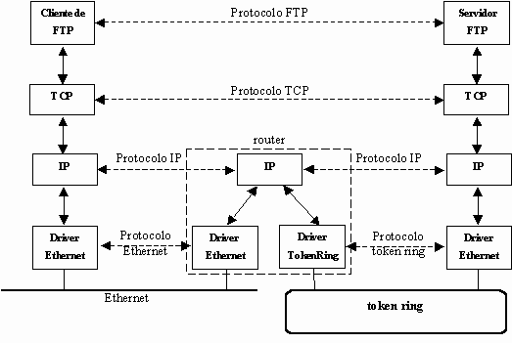
FTP: La capa aplicación se apoya en la inferiores. Hacemos abstracción
FTP
user
interface
FTP
client
file transfer
FTP
server
usuario
en host
Sistema de archivo local
Sistema de archivo remoto

Slide 51
FTP: Conexiones separadas de control y datos
TCP conexión de control puerto 21 en servidor
Cliente FTP contacta servidor FTP en puerto 21, usando TCP como protocolo de transporte
El cliente obtiene autorización sobre el control de la conexión
El cliente navega el directorio remoto enviando comandos por la conexión de control.
Cuando el servidor recibe una petición de transferencia de archivo, el servidor abre una conexión de datos hacia el cliente. Éste es Modo Activo.
Después de la transferencia de un archivo, el servidor cierra la conexión de datos.
Cliente FTP
TCP conexión de datos
puerto 20 en servidor
Servidor FTP
El servidor abre una segunda conexión TCP de datos para transferir otro archivo.
Conexión de control: “out of band” (fuera de banda)‏
Servidor FTP mantiene “estado”: directorio actual, cuenta de usuario conectado.
Existe modo activo y pasivo

Slide 52
FTP comandos, respuestas
Algunos códigos retornados
Código estatus y frases (como en HTTP)‏
331 Username OK, password required
125 data connection already open; transfer starting
425 Can’t open data connection
452 Error writing file
Muestra de comandos:
Son enviados como texto ASCII vía el canal de control
USER username
PASS password
LIST retorna la lista de archivos del directorio actual
RETR filename baja un archivo (gets)‏
STOR filename almacena (puts) archivo en host remoto

Slide 53
Dé una razón por la que hoy la aplicación “ftp” no es recomendada para transferencia de archivos.
?
Ftp no encripta su tráfico, tanto la password como los datos transferidos pueden ser leídos al tener acceso a los paquetes de la conexión.
A cambio de ftp usted puede usar hoy sftp, es su equivalente con transferencias encriptadas.

Slide 54
Protocolo dns

Slide 55
DNS: Domain Name System (Sistema de nombres de dominio)‏
Personas: muchos identificadores:
ROL, RUT, name, # pasaporte
Host y router en Internet:
Dirección IP (32 bit) – usada para direccionar datagramas (ideal para router por ser máquina)‏
“nombre”, e.g., www.yahoo.com – son usados por humanos
Q: ¿Quién mapea entre nombres y direcciones IP?
Domain Name System:
Base de datos distribuida implementada en una jerarquía de muchos servidores de nombres
Protocolo de capa aplicación permite a host, routers, y servidores de nombre comunicarse para resolver nombres (traducción nombre/dirección)‏
No está orientado al uso directo de los usuarios, ellos usan nombres.
DNS es función central de la Internet implementada como protocolo de capa aplicación
La idea de diseño de Internet es dejar la complejidad en la “periferia” de la red.

Slide 56
Protocolo DNS
Servicios DNS
Traducción de nombre de host a dirección IP
Alias para host
Nombre canónico y alias
Nombre canónico: CNAME en RFC 1035
Usamos alias para servidor de correo
Distribución de carga
Servidores Web replicados: conjunto de direcciones IP para un nombre canónico (e.g. relay1.west-coast.amazon.com), servidor DNS rota entre direcciones IP
¿Por qué no centralizar DNS?
Sería punto único de falla.
Volumen de tráfico, muchos necesitan el DNS
Sería una base de datos centralizada distante con grandes retardos de acceso.
Mantención, es mejor que cada dominio gestione sus nombres
Porque no sería escalable!

Slide 57
Base de datos jerárquica y distribuida
Root DNS Servers
com DNS servers
org DNS servers
edu DNS servers
yahoo.com
DNS servers
amazon.com
DNS servers
pbs.org
DNS servers
poly.edu
DNS servers
umass.edu
DNS servers
Cliente desea IP de www.amazon.com; 1^{ra} aprox. :
Cliente consulta al servidor raíz para encontrar servidor DNS de com
Cliente consulta servidor DNS TLD (Top Level Domain) de com para obtener servidor DNS de amazon.com
Cliente consulta servidor DNS amazon.com para obtener dirección IP de www.amazon.com

Slide 58
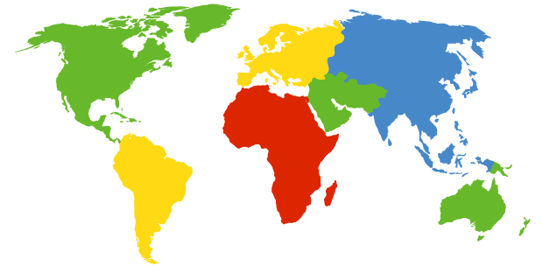
DNS: servidores de nombre en raíz
Sus direcciones IPs están contenidas en el software DNS.
Son 13 distribuidos en todo el mundo.
Su ubicación se puede ver en: http://www.root-servers.org/
Son contactados cuando un servidor DNS local no conoce la IP de quien maneja un dominio de nivel superior (TLD)
a Verisign, Dulles, VA
c Cogent, Herndon, VA (also Los Angeles)‏
d U Maryland College Park, MD
g US DoD Vienna, VA
h ARL Aberdeen, MD
j Verisign, ( 11 locations)‏
k RIPE London (also Amsterdam, Frankfurt)‏
i Autonomica, Stockholm (plus 3 other locations)‏
m WIDE Tokyo
e NASA Mt View, CA
f Internet Software C. Palo Alto, CA (and 17 other locations)‏
13 servidores de nombre raíz en todo el mundo
2009
b USC-ISI Marina del Rey, CA
l ICANN Los Angeles, CA

Slide 59
TLD y Servidores Autoritarios
Top-level domain (TLD) servers: responsable por com, org, net, edu, etc., y todos los dominios superiores de cada país: uk, fr, ca, jp, cl, etc..
Network solutions mantiene servidores para el TLD de com
Educause para el TLD de edu
Nic (network information center) para el TLD de cl (www.nic.cl)‏
Servidores DNS autoritarios: son servidores DNS de las organizaciones y proveen mapeos autoritarios entre hostname e IP (e.g., Web y mail).
Éstos pueden ser mantenidos por la organización o el proveedor de servicio

Slide 60
Servidor de nombre local
No pertenece estrictamente a la jerarquía
Cada ISP (ISP residencial, compañía, universidad) tiene uno.
También son llamados “servidor de nombre por defecto” (default name server)‏
Cuando un host hace una consulta DNS, ésta es enviada a su servidor DNS local
Actúa como proxy, re-envía consulta dentro de la jerarquía.

Slide 61
Ejemplo 1
Servidor DNS raíz
Consulta iterativa:
Host en cis.poly.edu quiere la dirección IP de gaia.cs.umass.edu
Servidor contactado responde con el nombre del servidor a contactar
“Yo no conozco este nombre, pero pregunta a este servidor”
2
3
Servidor DNS TLD
Puerto 53
4
5
Servidor DNS local
dns.poly.edu
7
6
1
8
Consulta iterativa
Servidor DNS autoritario
dns.cs.umass.edu
Host que consulta
cis.poly.edu
gaia.cs.umass.edu

Slide 62
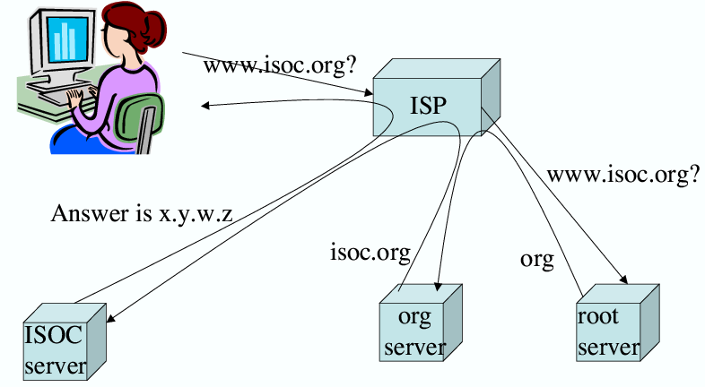
Ejemplo 2
Servidor local, aquel que hace las consultas por mi aplicación
Consulta iterativa
Servidor autoritario, aquel que define el mapeo nombre <-> IP

Slide 63
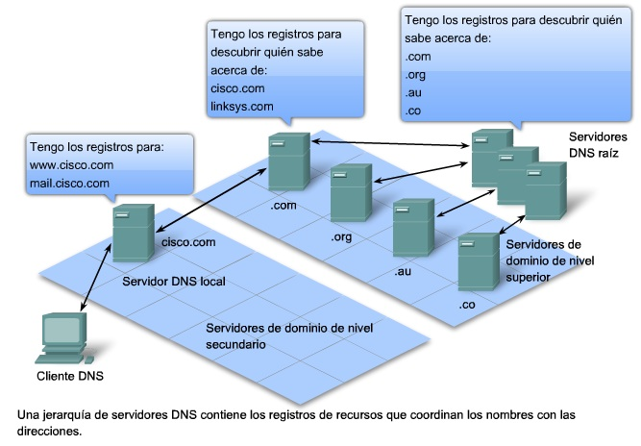
Ejemplo 3

Slide 64
Consultas Recursivas
root DNS server
Consulta recursiva :
Pone la carga de la resolución de nombre al servidor contactado.
¿Qué pasa en situaciones de alta carga?
2
3
7
6
TLD DNS server
local DNS server
dns.poly.edu
5
4
1
8
Consultas Recursivas
authoritative DNS server
dns.cs.umass.edu
requesting host
cis.poly.edu
gaia.cs.umass.edu

Slide 65
Ejemplo
Hacer algo del tipo: $ nslookup www.elo.utfsm.cl
Luego: $ nslookup 200.1.17.5
Finalmente: $nslookup www.google.com
Y $ nslookup 64.233.161.99
Estando en aragorn hacer: $ nslookup 200.1.17.195

Slide 66
Es común que las máquinas tengan asignados alias; por ejemplo profesores.elo.utfsm.cl es un alias para deneb.elo.utfsm.cl. ¿Expliqué por qué no conviene usar profesores.elo.utfsm.cl como nombre canónico de la máquina?
Usando profesores.elo.utfsm.cl como alias es posible configurar otra máquina para reemplazar el servidor WEB y una vez que esté lista, sólo hacemos el cambios del alias en el DNS para que los accesos futuros se dirijan al nuevo servidor. Esta operación resulta transparente para los usuarios. Si fuera nombre canónico, mientras configuramos el nuevo servidor WEB, no podríamos tener dos máquinas con igual nombre.

Slide 67
DNS: Cache y actualización de registros
Una vez que un servidor de nombre conoce un mapeo, éste guarda (caches) el mapeo
Las entradas del cache expiran (desaparecen) después de algún tiempo‏
Servidores TLD típicamente están en cache de los servidores de nombre locales
Así los servidores de nombre raíz no son visitados con frecuencia

Slide 68
Registros DNS
DNS: es una base de datos distribuida que almacena registros de recursos (resource records, RR)‏
Formato RR: (name, value, type, ttl)‏
Type=A
name es un hostname (nombre real o canónico)
value es una dirección IP
Type=NS
name es un dominio (e.g. foo.com)‏
value es la dirección IP (nombre) del servidor autoritario que sabe cómo obtener las direcciones IP de este dominio.
Type=CNAME
name es un alias para algún nombre real (indicado en type A)
www.ibm.com es realmente servereast.backup2.ibm.com
value es el nombre real (canónico)
Type=MX
value es el nombre del servidor de correo asociado con name

Slide 69
Inserción de registros en DNS
Ejemplo: Recién se crea una empresa “Network Utopia”
Debemos registrar el nombre networkuptopia.com en un administrador de dominio (e.g., Network Solutions)‏
Necesitamos proveer el nombre y la dirección IP de nuestro servidor de nombre autoritario (primario y segundario)‏
Administrador del dominio inserta dos RRs en el servidor TLD com:
(networkutopia.com, dns1.networkutopia.com, NS)‏
(dns1.networkutopia.com, 212.212.212.1, A)
Incorporar en el servidor autoritario un registro Tipo A para www.networkuptopia.com y un registro Tipo MX para networkutopia.com
En Chile debemos acceder a NIC Chile para arrendar un nombre de dominio.

Slide 70
Explique por qué los resultados de varios PING a www.youtube.com muestran direcciones IPs distintas: agustin@agustin-laptop:~$ ping www.youtube.com PING youtube-ui.l.google.com (74.125.224.76) 56(84) bytes of data. 64 bytes from 74.125.224.76: icmp_seq=1 ttl=52 time=162 ms .... Luego: agustin@agustin-laptop:~$ ping www.youtube.com PING youtube-ui.l.google.com (74.125.224.42) 56(84) bytes of data. 64 bytes from 74.125.224.42: icmp_seq=1 ttl=52 time=160 ms .... Luego: agustin@agustin-laptop:~$ ping www.youtube.com PING youtube-ui.l.google.com (74.125.224.79) 56(84) bytes of data. 64 bytes from 74.125.224.79: icmp_seq=1 ttl=52 time=175 ms ... Explique cómo esto se hace posible.
?
El ping a un mismo nombre lógico condujo a tres máquinas distintas por ello tres IPs distintas. Esto se explica porque el servicio de youtube es atendido por un conjunto de máquinas para poner servir a más usuarios a la vez.
Esto es posible gracias al servidor DNS. Cuando el ping consulta por la IP de www.youtube.com, el servidor que maneja este nombre identifica la máquina adecuada de entre el conjunto para atender la petición y retorna esa dirección IP.

Slide 71
Gracias
Juan Carlos Gonzales Suarez
juancgonzaless@yahoo.com

